Slide 1


Vocab and Verb Quiz in French
Generated by ezMFL on 16/04/23 at 03:51 PM

Slide 2

Details on this Quiz
Vocab (20 items, French to English): • la cyber société difficult vocab Verb Groups (10 items): • Regular ER • Regular IR • Regular RE • Stem Changing Verbs • Reflexive Verbs • Key Irregular Verbs • DR MRS VANDERTRAMP • Venir Group • Ouvrir Group • Vivre/Écrire • Battre Group • Connaître Group • Craindre Group • Mettre Group • Rompre Group • Prendre Group • Dormir/Sortir Group • Conduire Group Verb Tenses: • Present • Perfect • Imperfect • Pluperfect • Simple Future • Near Future • Present Conditional • Present Subjunctive • Perfect Future • Perfect Conditional • Perfect Subjunctive
Monsieur Bernard voudrait vous dire:

Slide 3
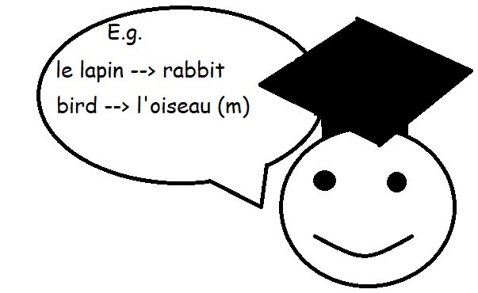
Vocab Test
1. se passer de 2. manipulateur(trice) 3. la politique 4. de répandre 5. les renseignements 6. sans fil 7. la mise à jour 8. le fichier 9. la toile 10. interdire
11. l'alerte (f) 12. parvenir 13. joindre 14. la virtualité 15. énever 16. nuisible 17. l'identifiant unique (m) 18. se servir de 19. consacrer 20. se connecter

Slide 4
Vocab Answers
1. to go without 2. manipulative 3. policy 4. to spread 5. information 6. wireless 7. update 8. file 9. web 10. to forbid
11. scare 12. to succeed/aim 13. to reach/speak out with 14. virtual world 15. to annoy 16. harmful 17. unique identifier 18. to use 19. to dedicate 20. to log on

Slide 5
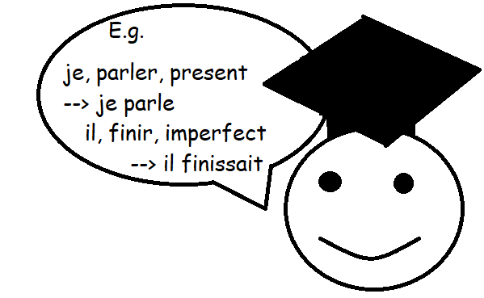
Verb Test
1. je, décrire, imperfect 2. nous, mourir, perfect 3. nous, tomber, conditional 4. il, survivre, imperfect 5. vous, mourir, present 6. elle, apprendre, simple future 7. elle, rentrer, simple future 8. elles, construire, conditional 9. nous, offrir, simple future 10. nous, traduire, perfect

Slide 6
Verb Answers
1. je décrivais 2. nous sommes mort(e)s 3. nous tomberions 4. il survivait 5. vous mourez 6. elle apprendra 7. elle rentrera 8. elles construiraient 9. nous offrirons 10. nous avons traduit

